Slide 1
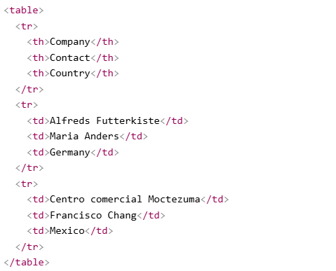
Lakás projekt
Ez egy egyszerű példa -> valami ilyesmiből indultunk ki.
<table> A táblázatot jelöli
<tr> (table row) Egy sort hoz létre
<th> (table header) Fejléc cellát jelöl (félkövér és középre igazított alapból)
<td> (table data) Adatokat tartalmazó cellát hoz létre.
Az ábrán látható HTML kód eredménye egy három oszlopból és három sorból álló táblázat.

Slide 2
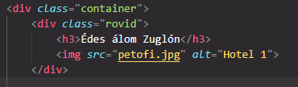
HTML
Készítsünk el az első container-t. → ebben hozzuk létre a táblázatot (class = lakasok), és a képet, feliratot tartalmazó osztályt (class= rovid).
Elsőként hozzuk létre a képet ->
h3 –> címsor
Img src -> Ez egy attribútum, amely a kép forrását (URL vagy fájl elérési útvonalát) adja meg.
alt="Ez egy kép" → Az alternatív szöveg, amely akkor jelenik meg, ha a kép nem töltődik be.
Az img src attribútumában megadható elérési utaknak több típusa van, attól függően, hogy honnan töltjük be a képet. Ezek a következők:
+ Relatív elérési út: A kép helyét a weboldalhoz viszonyítva adjuk meg. Azonos mappában lévő kép:
<img src="kep.jpg" alt="Helyi kép">
Almappában lévő kép: img src="images/kep.jpg" alt="Almappában lévő kép">
Egy szinttel feljebb lévő kép: <img src="../kep.jpg" alt="Egy szinttel feljebb lévő kép">
+ Abszolút elérési út: A teljes fájlelérési út vagy egy webcím (URL) megadásával töltjük be a képet.

Slide 3
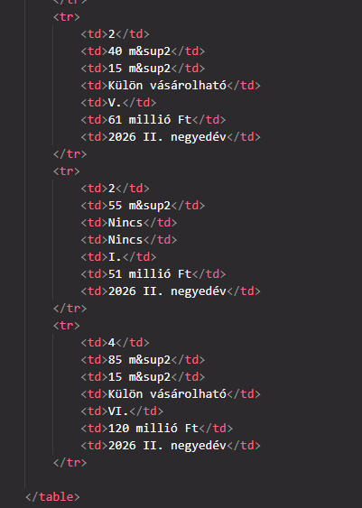
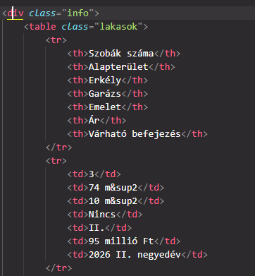
HTML
Ezt követően hozzuk létre a táblázatot -> ez egy class = info osztályba kerül, abban hozunk létre egy lakasok nevü osztályt a táblázat számára. A táblázatot az első dián bemutatott módon hozzuk létre.

Slide 4
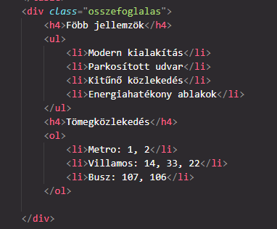
HTML
Egyetlen érdekesség a m² használata HTML-ben: m&sup2
Ezt követően, az info osztályon belül létrehoztunk egy másik osztályt, gyakorolva a listákat:

Slide 5
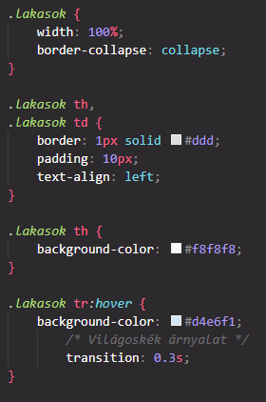
CSS
A container formázása:
Már ismerjük, milyen azonosítók adhatók HTML elemeknek adhatunk egy azonosítót, amelyekre később hivatkozhatunk.
A HTML osztályokat (angolul HTML class – inkább így használják) arra használjuk, hogy meghatározzunk
Az osztály neve mindig ponttal (.) kezdődik, ebből tudja a böngésző, hogy ez egy osztály, majd ezt lehet folytatni egy child elemmel, ha szükséges. Ugyanazt a class-t több elemre is ráhelyezhetjük, míg az id egyedi azonosító.
A HTML elemeket jelölhetjük id azonosítóval is. Egy id egy adott HTML elemhez tartozik, és egy oldalon nem lehet több azonos id. CSS-ben az # jellel hivatkozunk rá. (Most nem használtunk ilyet.)
A táblázat formázása a következő:

Slide 6
CSS
A lakasok nevű osztály formázása:
width: 100%; → A táblázat teljes szélességben nyúlik ki a rendelkezésre álló területen.
border-collapse: collapse; → Az egymás melletti cellák szegélyei összeolvadnak, így nem lesz dupla vonal. A dupla vonalak azért jelennek meg egy HTML táblázatban, mert minden cellának (td, th) és a táblázatnak (table) külön szegélye (border) van, és ezek egymás mellett helyezkednek el. → tehát nem úgy, mint egy excel táblázatban.
border: 1px solid #ddd; → Minden cellának világosszürke (#ddd) szegélye lesz. A solid a folytonos vonalat jelenti!!!!
padding: 10px; → A szöveg és a cella széle között 10px térköz lesz.
text-align: left; → A cellák szövege balra igazított lesz
background-color: #f8f8f8; → A fejléc celláinak háttérszíne világosszürke (#f8f8f8), így jobban elkülönül az adatoktól.
Sor kiemelése hover effektussal: background-color: #d4e6f1; → Ha az egér egy sor fölé kerül, az világoskék árnyalatú (#d4e6f1) lesz.
transition: 0.3s; → Az átmenet 0.3 másodperc alatt történik meg, így a változás simább lesz

Slide 7
Mi az a hivatkozás (link) a HTML-ben?
A hivatkozás egy olyan elem a HTML-ben, amely lehetővé teszi, hogy az egyik weboldalról vagy dokumentumból egy másikba navigáljunk. A hivatkozások az <a> (anchor) tag segítségével jönnek létre.
A legegyszerűbb hivatkozás így néz ki:
<a href="https://www.google.com">Kattints ide</a>
Ez egy kattintható szöveg, amely a Google weboldalára vezet.
href="URL" – A céloldal címe (hova navigáljon a link).
A <a> címkébe írt szöveg lesz a kattintható tartalom.
Hivatkozás egy másik oldalra a weboldalon:
Ha a hivatkozás egy ugyanazon weboldalon belül egy másik oldalra mutat ->
<a href="kapcsolat.html">Kapcsolat</a>
A kapcsolat.html fájlra navigál a weboldalon belül.
Ezt már korábban alkalmaztuk:
Horgonyhivatkozás (ugrás az oldal egy adott részére) ->
Horgonyokat (#) használhatunk, hogy egy adott pontra pozícionáljunk egy oldalon belül.
<h2 id="rolunk">Rólunk</h2> majd
<a href="#rolunk">Ugrás a Rólunk szakaszra</a> →Amikor a linkre kattintanak, az oldal leugrik az adott szakaszhoz.

Slide 8
Szöveg és címsor formázások a CSS-ben
A CSS számos lehetőséget kínál a szöveg és címsorok formázására. Az alábbiakban összegyűjtöttem a legfontosabbakat rövid leírásokkal és példákkal.
Color: A szöveg színét állítja be.
color: red;
color: rgb(255, 0, 0); /* RGB értékekkel */
color: #ff0000; /* Hex kóddal */
font-size: A szöveg méretét határozza meg → px, em, rem, %, vw, vh mértékegységekkel
font-size: 24px; /* Fix méret
font-size: 120%; /* Az alap betűméret 120%-a */
font-family: A szöveg betűtípusát (fontját) adja meg.
font-family: "Times New Roman„
font-weight: A szöveg vastagságát állítja be.
font-weight: bold;
font-weight: 700; /* Minél nagyobb a szám, annál vastagabb */
font-style: A szöveget dőlt (italic) vagy normál (normal) módba állítja.
text-align: A szöveg vízszintes igazítását szabályozza.
text-align: left; /* Balra igazítás */
text-align: right; /* Jobbra igazítás */
text-align: center; /* Középre igazítás */
text-align: justify; /* Sorkizárt szöveg */
text-shadow: A szöveg mögé árnyékot ad
text-shadow: 2px 2px 5px rgba(0, 0, 0, 0.5); /*X-eltolás (vízszintes irány), Y-eltolás (függőleges irány), homályosabb hatás, itt:fekete, 50%-os átlátszósággal. */

Slide 9
Mi az a hivatkozás (link) a HTML-ben? (folytatás)
A hivatkozás egy olyan elem a HTML-ben, amely lehetővé teszi, hogy az egyik weboldalról vagy dokumentumból egy másikba navigáljunk. A hivatkozások az <a> (anchor) tag segítségével jönnek létre.
A tel: protokollal ellátott hivatkozást telefonhivatkozásnak vagy telefonlinknek nevezzük:
<p><a href="tel:+36301234567">+36 30 123 4567</a></p>
Vagy ikon használatával:
<a href="tel:+36301234567">
<img src="telephone2.gif" alt="Hívás">
</a>
Alapértelmezettként a Skype, Microsoft Teams vagy egy másik telepített VoIP alkalmazás (pl. Zoom) próbálja megnyitni.
Ez a fajta hivatkozás különösen hasznos mobilbarát weboldalaknál, mivel az okostelefon-felhasználók egyetlen kattintással hívást indíthatnak.
Ikon letölthető pl.:
https://icons8.com/icons/set/phone--white
Ezzel kapcsolatban, de általánosságban is fontos oldal a stackoverflow: pl: a fenti témában: → szerzői jogok <-> chatGPT
https://stackoverflow.com/questions/17219688/href-tel-and-mobile-numbers
vagy https://www.w3schools.com/tags/tryit.asp?filename=tryhtml_link_mailto

Slide 10
Mi az a hivatkozás (link) a HTML-ben? (folytatás)
A hivatkozás egy olyan elem a HTML-ben, amely lehetővé teszi, hogy az egyik weboldalról vagy dokumentumból egy másikba navigáljunk. A hivatkozások az <a> (anchor) tag segítségével jönnek létre.
Egyszerű e-mail hivatkozás:
1) Alapeset:
<p><strong>Email:</strong> info@pelda.hu</p>
2) Ez az alapmegoldás egy kattintható linket hoz létre, amely megnyitja az alapértelmezett levelezőprogramot (pl. Outlook, Gmail, Thunderbird):
<p><a href="tel:+36301234567">+36 30 123 4567</a></p>
3) linkbe előre be lehet állítani tárgyat és szöveget is:
<a href="mailto:pelda@email.com?subject=Érdeklődés&body=Üdvözlöm!%0D%0AÉrdeklődni szeretnék...">Küldj e-mailt</a>
4) Vagy ikon használatával:
<a href="mailto:pelda@email.com">
<img src="images/email-icon.png" alt="Email küldése" width="40">

Slide 11
HTML
A <header> egy HTML szemantikus elem, amelyet egy weboldal vagy egy szekció (például egy cikk vagy egy fő rész) fejlécének megadására használunk. Általában tartalmazhat címet, logót, navigációs menüt vagy egyéb bevezető információkat.
Nem összekeverendő a head elemmel, mely metaadatokat tartalmaz.

